Slide 1

Trabalho de Conclusão de Curso Ciência de Dados e Big Data
Forecasting do preço médio de combustíveis no estado de Minas Gerais em período pós pandemia da COVID19
Emanuel Brandão de Galvão Correia
Belo Horizonte / 2024

Slide 2
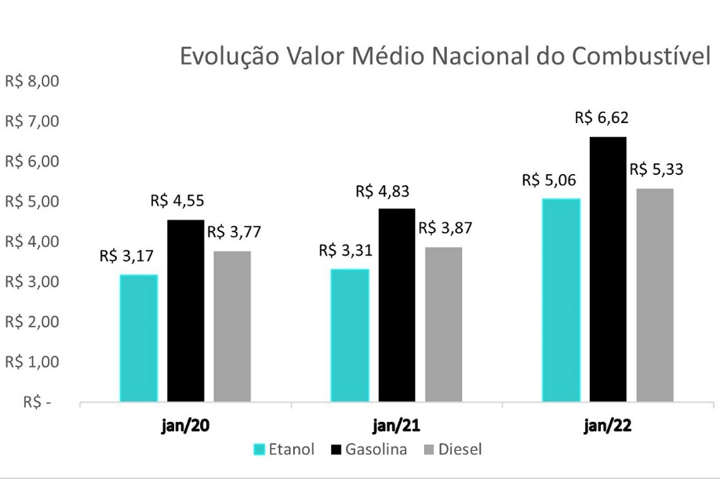

Problema proposto
Prever com acurácia o preço médio do Etanol e Gasolina utilizando de dados históricos no período pós-pandêmico (2022-atual).
Valor gerado
Fonte: ANP
Entendimento de fatores regionais e nacionais
Utilização de resultados
Pesquisa para o consumidor

Slide 3





Aquisição dos dados
Dados de combustíveis
⇓
Portal de dados abertos do Governo Federal
Cotação dólar
⇓
Investing.com
Portal de dados abertos gov.br
Dados geográficos
⇓
API CEP & GeoJSON (coordenadas)
Ferramentas utilizadas
API CEP Correios
USD Exchanges

Slide 4


Preparação dos dados
Combustíveis Brasil
Alteração nos tipos de dados
Tratamento de colunas nulas/insignificantes
Ajuste dos dados para modelagem temporal
Integração das 3 bases de dados;
Tabela – Minas Gerais
Tabela – Etanol
Tabela - Gasolina

Slide 5
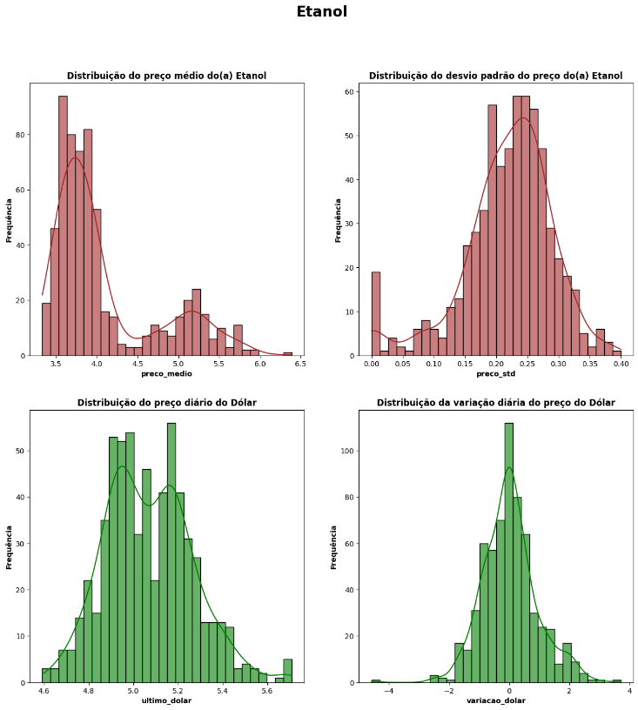
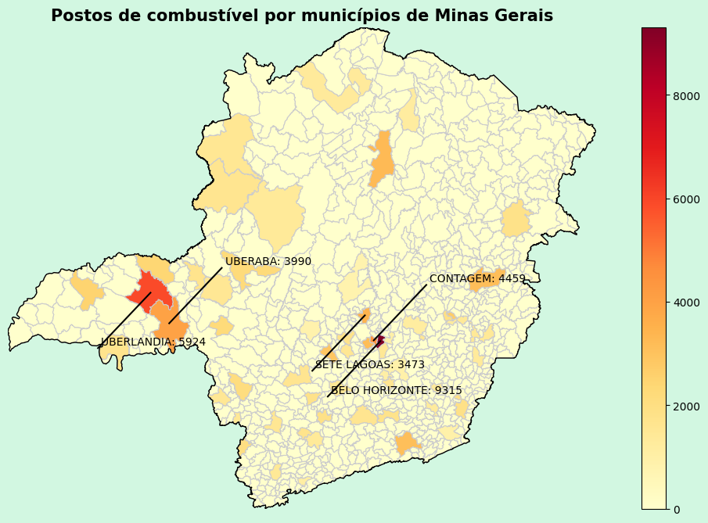
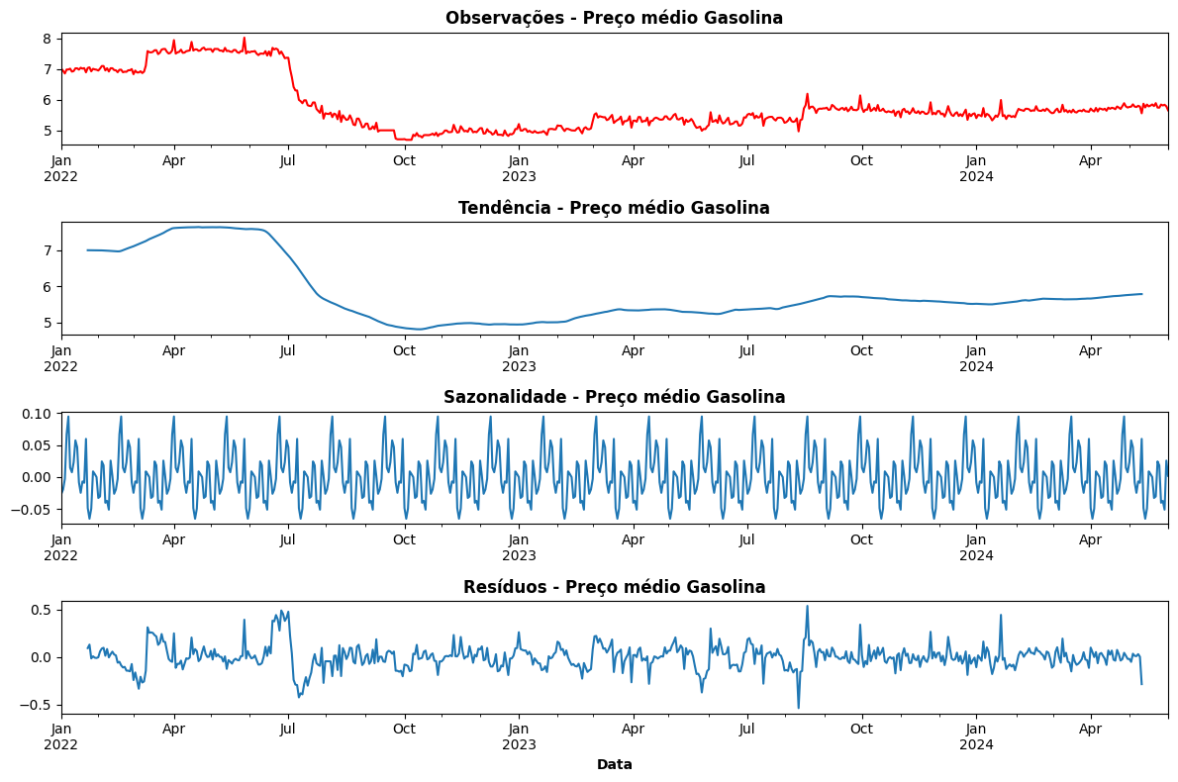
Análise exploratória
Dados categóricos
Dados numéricos
Séries temporais

Slide 6



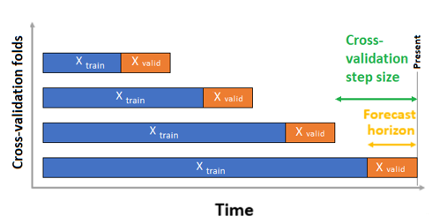




Machine Learning
Criação de variáveis temporais
Cross-validation
Treinamento e avaliação dos modelos

Slide 7

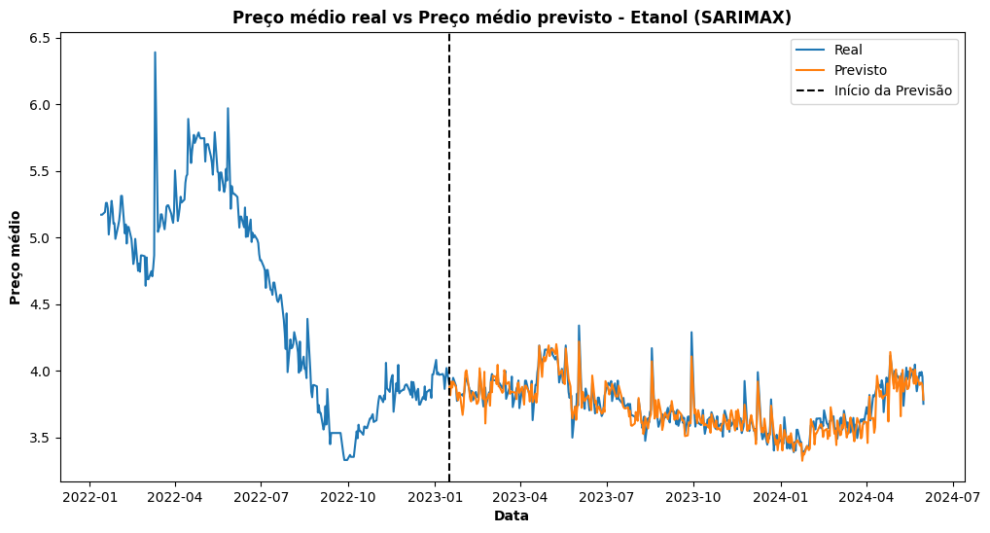
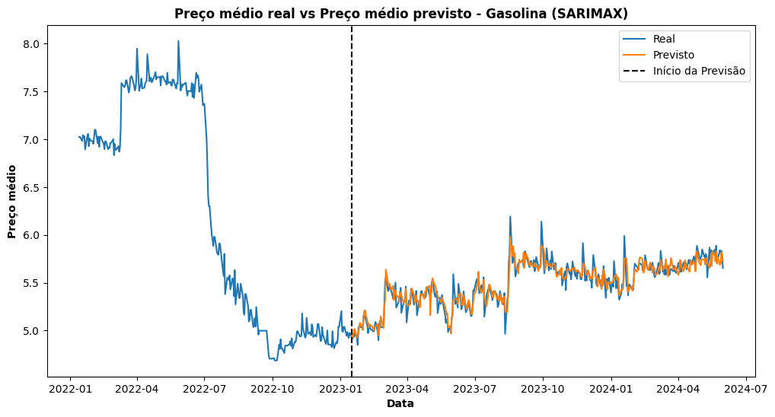
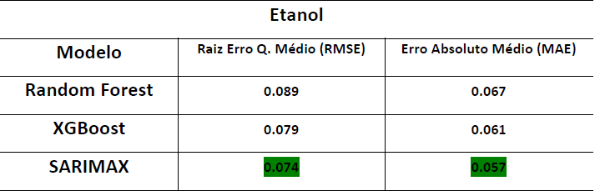
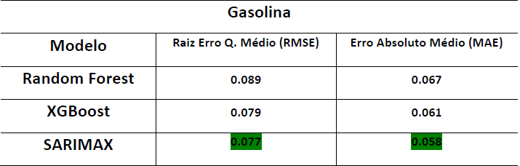
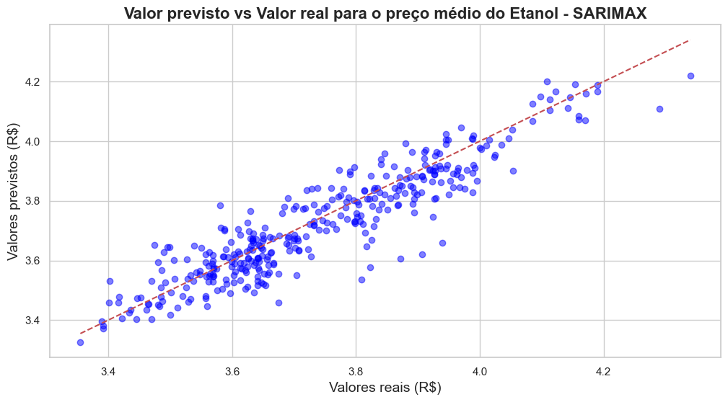
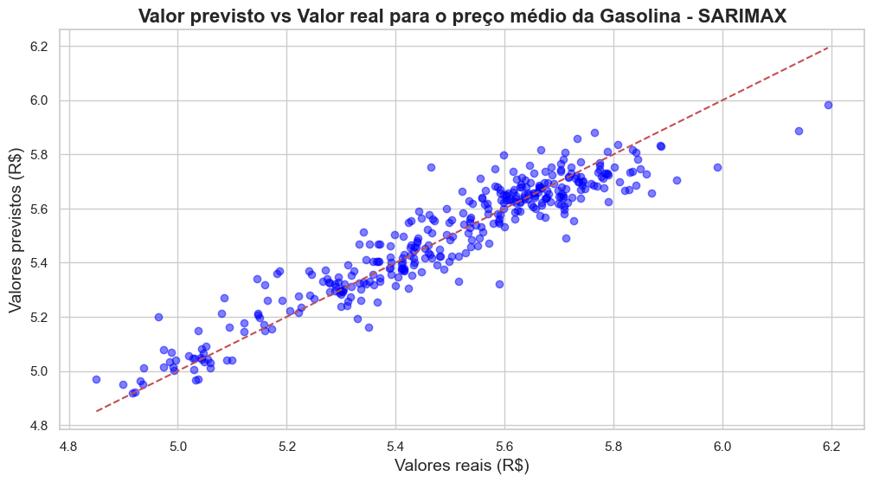
Resultados
Qualidade das previsões

Slide 8
Obrigado pela atenção!

